Slide 1

Apprentissage Machine avec Python
Chad Wilkinson

Slide 2
Déroulement
Historique du langage
01
Créateur, date de création, évolution du langage
Les bases du langage
02
Syntaxe, caractéristiques, utilités
On explore l’apprentissage machine
03
Quoi, où, comment, pourquoi? Librairies nécessaires, DÉMONSTRATION

Slide 3
01
Historique de Python

Slide 4
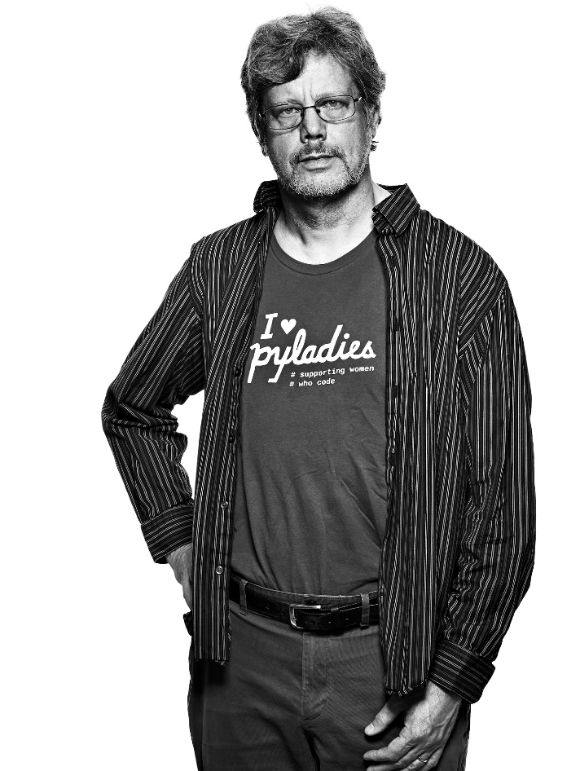
Guido van Rossum
Qui ?
31 Janvier, 1956
Néerlandais
Famille de mathématiciens
Éducation :
Mathématiques & informatique
(Université d’Amsterdam)
Autres :
Fin années 80s
Open sources
“Dictateur bienveillant à vie”
Ingénieur distingué chez Microsoft

Slide 5

Introduction à Python
Février 1991
Lisible
Simple d’apprentissage
Interprété
Peu connu
Communauté
Open-Source
Indentation

Slide 6
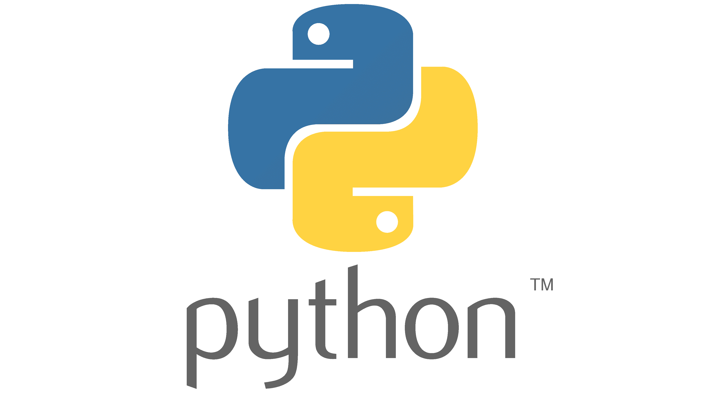
Plus de détails
Évolution :
Python 0.9.0 – Publication publique (1991)
Python 1.0 – Lambda, map, filter (1994)
Python 2.0 – List comprehension, GC (2000)
Python 3.0 – Révision pour le rendre plus consistent (2008)
Python 3.11.2 – Version courante
Pours :
Librairie standard
Communauté
Simple à apprendre
Polyvalent
Contres :
Performance
Backward-incompatible (3.0)
Utilisation de la mémoire

Slide 7
02
Les bases du langage

Slide 8
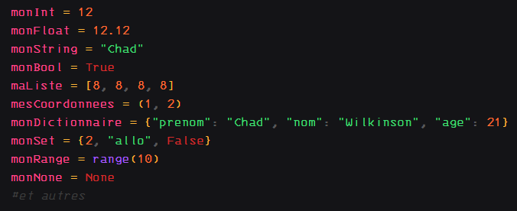
Variables
Voici des exemples de types de données:

Slide 9
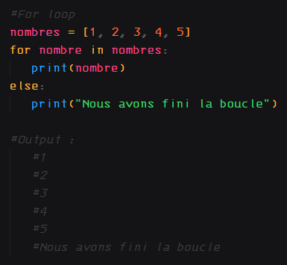
Boucle For
Voici un exemple de boucle for avec un else:

Slide 10
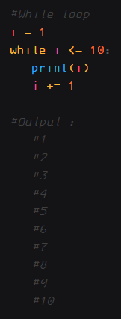
Boucle While
Voici un exemple de boucle while:

Slide 11
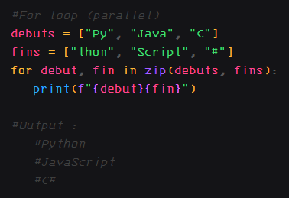
Boucle For (parallèle)
Voici un exemple de boucle for en parallèle:

Slide 12
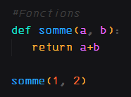
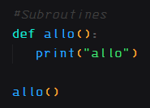
Fonctions & Subroutines
Voici un exemple de chaque:

Slide 13
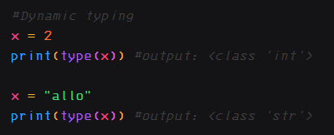
Dynamic Typing
Voici un exemple de typage dynamique:

Slide 14
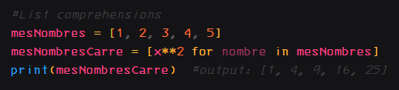
List Comprehension
Voici un exemple de list comprehension:

Slide 15
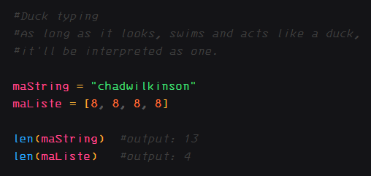
Duck Typing
Voici un exemple de duck typing:

Slide 16
Domaines d’utilisations
Calculs scientifiques (physique, astronomie) = 60-70%
Apprentissage machine / ML = 70-80%
Développement web = 20-25%
Automatisation (scripting, DevOps) = 20-25%
Développement de jeux vidéo = 5-10%

Slide 17
03
Apprentissage machine

Slide 18
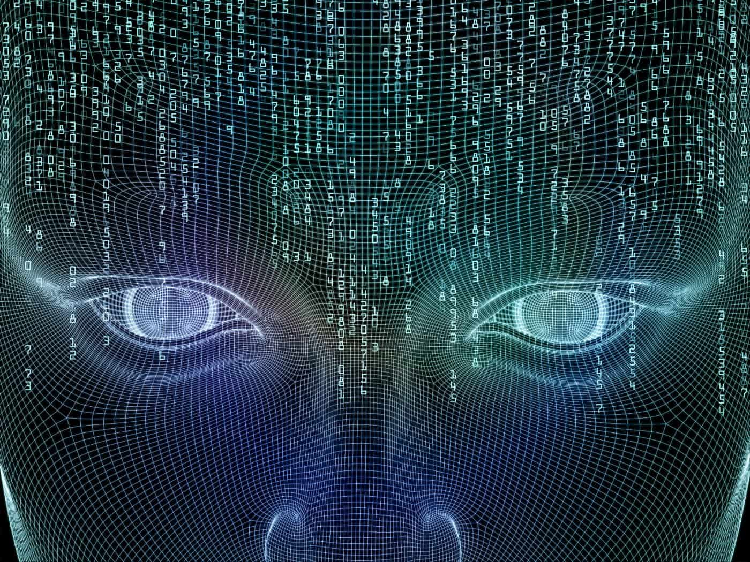

Slide 19
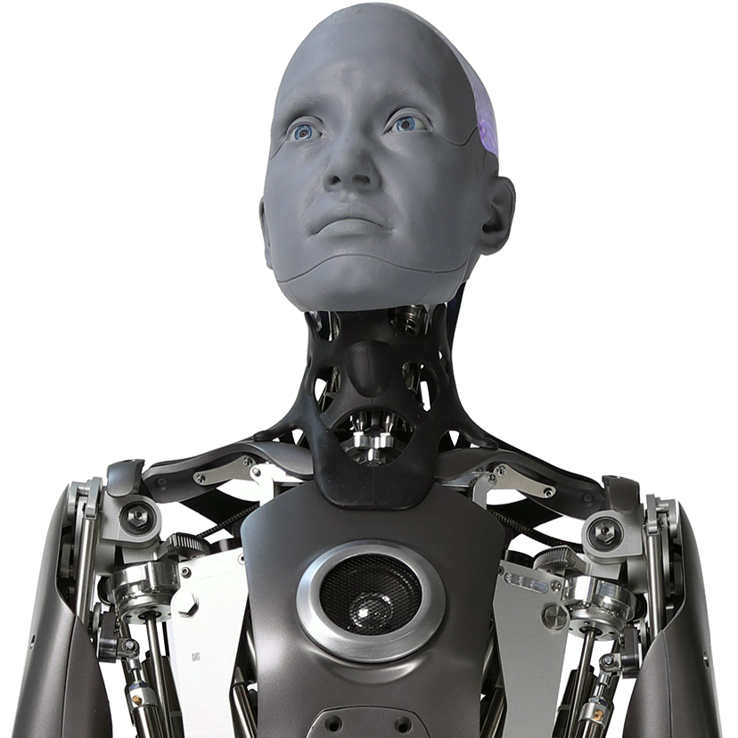
Introduction à ML
Intélligence artificielle VS. Machine learning ?
ML est un sous-domaine de l’IA
IA : Simulation du comportement humain
ML : Créer des algorithmes permettant de prédire des motifs dans des tonnes de données
Où est-ce utilisé ?
Détection de fraude
Systèmes de recommendation (Netflix)
Maintenance prédictive
Reconnaissance d’image (Autopilot)

Slide 20





Librairies Nécessaires

Slide 21
DÉMO…

Slide 22

Merci! ⌨🖱 Question?

